Slide 1


ファインディング・
〜終わらない再配達〜
平成２９年度 春学期 都市計画実習 最終発表
23rd,June. 2017
ニモツ
主
社会的ジレンマ班
藤田修平 小栗康平 板橋奈央 伊藤将希 小林香渚
ソルステインソン慧グンナル 橋村ちひろ 広田憧子 宮谷台香純
指導教員：谷口綾子 TA：藤村美月
Notes:
My title is “”.

Slide 2

発表の流れ
背景・目的
実習の流れ
実態調査
心理的方略 コミュニケーションツールの効果
構造的方略 宅配ロッカーの設置
まとめ
おわりに
Notes:
ロッカー設置を検討するための情報あつめ
利用したいか、その場所の希望をきいて
検討すべきか、するなら設置場所の参考に だからB

Slide 3




背景・目的
は
背景・目的
心理的
方略
構造的
方略
実習の流れ
実態調査
まとめ
おわりに

Slide 4
なぜ今、再配達か
Notes:
・ヤマトの料金値上げ、従業員の労働環境？が話題になってる

Slide 5


背景
ネット通販等の市場は
11.2兆円
2009－2013年の５年間で
約1.8倍[1]
・インターネット,
スマホの普及
・買い物難民の増加など
ネット通販の利用量拡大
2009－2013年の５年間で
約4.3億個増加[1]
宅配荷物量急増
[1]国土交通省「宅配の再配達の削減に向けた検討の
進め方について」 2017/4/19
Notes:
①近年、インターネットやスマホの広い普及・少子高齢化によるお年寄りなどの買い物難民の増加により
②ネット通販の利用量が急成長を続けている。
いつでもどこでも買い物ができる便利な時代。（消費者にとっては）
しかし
③宅配荷物の急増により宅配業界では④問題が深刻化
なかでも再配達に関する問題がもっとも重く受け止められている。

Slide 6
再配達がそんなに悪い？
Notes:
再配達が問題だといろんなところでいわれていますが
何がそんなに悪い？

Slide 7

再配達による影響
１年間の再配達で...
排出される二酸化炭素
費やされる労働時間
42万t[2]
1.8億時間[2]
＝
＝
9万人が１年間
に働く労働力に相当
スギ１億7400万本が
1年間に吸収する量
[2]国土交通省「宅配の再配達の発生による社会的損失の試算について」2017/4/20
Notes:
日本の１年間の再配達による影響をしょうかい
①まず宅配にはトラックとか車が必須
その車から排出される二酸化炭素など
再配達によりでる二酸化炭素は
②４２万
③これは④スギ１億7400万本が１年に吸収する量（もっと想像しやすい例あればそれも言う）
⑤次に費やされる時間を労働力に換算すると
⑥９万人分
⑦従業員も過酷な状況で働いている、？

Slide 8




目的
筑波大学のまわりの再配達問題
解決策の提案
効果の検証
現状把握
WIN - WIN
消費者
（学生）
宅配
業者
効用増加
社会的ムダ削減
Notes:
（前スライドをふまえて）
（既存の研究でも受取手が都市部単身と都市部戸建てでは
単身の方が再配達を必要としてる結果が出てる）
再配達問題は大学周辺地域で特に顕著ではないか
筑波大周辺にしぼって調査、現状把握して
・・・・効果の検証をして①
②・・・・効用増加と、社会的無駄の削減することを目的とします

Slide 9
再配達問題
×
社会的ジレンマ
Notes:
再配達が問題だといろんなところでいわれていますが
何がそんなに悪い？

Slide 10



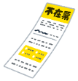






再配達×社会的ジレンマ
利己的メリット
社会的デメリット
受け取りって
面倒くさい
環境負荷
再配達して
もらえばいいや
ドライバー負担
CO₂
Notes:
日本の１年間の再配達による影響をしょうかい
①まず宅配にはトラックとか車が必須
その車から排出される二酸化炭素など
再配達によりでる二酸化炭素は
②４２万
③これは④スギ１億7400万本が１年に吸収する量（もっと想像しやすい例あればそれも言う）
⑤次に費やされる時間を労働力に換算すると
⑥９万人分
⑦従業員も過酷な状況で働いている、？

Slide 11
ジレンマの解消方法
心理的方略
人々の意識が自発的に変わるよう訴え人々の行動変容を促す
実験
コミュニケーションツールを配布
構造的方略
社会環境そのものを変化させることで人々の行動変容を促す
調査
宅配ロッカーの設置
Notes:
いいかんじによむ

Slide 12

実習の流れ
は
実習の流れ
心理的
方略
構造的
方略
おわりに
背景・目的
実態調査
まとめ

Slide 13
実習の流れ
現状把握
既存研究レビュー
心理的方略
構造的方略
国土交通省
鈴木勉先生
宇都宮大学
筑波大学
Packcity Japan
ヤマト運輸
実態調査
アンケート
筑波大学生
インタビュー調査
分析
コミュニケーション
ツール作成
宅配ロッカー
設置可能性
実験・調査
評価
実験
筑波大学生
コミュニケーションツール実験
報告
ヤマト運輸本社・ 筑波大学Packcity Japan
分析
考察・まとめ
Notes:
これからやるべきことはこのフローチャートの色がついてる部分
まずはインタビュー調査、アンケートの分析から
宅配ロッカーの設置検討とコミュニケーションツールの作成を行う

Slide 14

実態調査
アンケート
は
実態調査
心理的
方略
構造的
方略
背景・目的
実習の流れ
まとめ
おわりに

Slide 15
アンケート概要
目的
学生の再配達実態把握
コミュニケーションツールへの活用
宅配ロッカー設置のための情報収集
方法
質問紙調査
日時
2017/05/08～05/11
対象
2年生以上の筑波大学群生、大学院生 216人
分析対象
Notes:
いいかんじによむ

Slide 16
アンケート集計結果
あなたは再配達を依頼したことがありますか？
n=158
9割の人が再配達を依頼したことがある
Notes:
それぞれの項目についてもうすこし詳しく説明
項目と目的を表にした
Aが・・・でBが・・・でCが・・・。
まず基礎情報。基本的に実態把握のため。（A）
ここで一人暮らしの大学生に対象をしぼるため一人暮らしかどうかを聞く。
あと住まいを聞くことでロッカー設置位置の参考にする。これがB

Slide 17
アンケート集計結果
受け取る荷物のうち再配達を依頼する割合は？
n=143
半分未満
32%
半分以上
66%
Notes:
それぞれの項目についてもうすこし詳しく説明
項目と目的を表にした
Aが・・・でBが・・・でCが・・・。
まず基礎情報。基本的に実態把握のため。（A）
ここで一人暮らしの大学生に対象をしぼるため一人暮らしかどうかを聞く。
あと住まいを聞くことでロッカー設置位置の参考にする。これがB

Slide 18
アンケート集計結果
筑波大学における再配達になる荷物数（推定）
全筑波大学生［３］
16,422人
全筑波大学生
一人暮らしの割合
82%［4］
＝13,466人
一人暮らし
宅配便利用率
95%
=12,793人
受取頻度
1.7回/月
再配達率
54%
×
×
再配達個数
11,744個/月
＝
［3］筑波大学2016年
[4]筑波大学総務部総務課、公共心理研究室「筑波大学キャンパス交通システム（キャンパスバス）利用証と交通への意識・行動に関するアンケート」2016年
Notes:
それぞれの項目についてもうすこし詳しく説明
項目と目的を表にした
Aが・・・でBが・・・でCが・・・。
まず基礎情報。基本的に実態把握のため。（A）
ここで一人暮らしの大学生に対象をしぼるため一人暮らしかどうかを聞く。
あと住まいを聞くことでロッカー設置位置の参考にする。これがB

Slide 19
アンケート
配達の1回目で受け取れない理由は？
１ | 配達が来るのを知らなかった。
２ | 配達が来るのを知っていたが、用事ができて留守にしていた。
３ | 家にいたが、手が離せず出られなかった。
４ | 家にいたが、知らない人にドアを開けることに抵抗があった。
５ | もともと不在になる予定だったため、再配達してもらう予定だった。
６ | 指定時間外に配達が来た。
７ | 宅配ボックスの受け取りを前提としていたが、すべて埋まっていて入れてもらえなかった、または、サイズがあわなかった。
８ | 指定できる時間に希望の時間がなかった。
９ | その他
回答者数 n=143
回答数 N=228
Notes:
それぞれの項目についてもうすこし詳しく説明
項目と目的を表にした
Aが・・・でBが・・・でCが・・・。
まず基礎情報。基本的に実態把握のため。（A）
ここで一人暮らしの大学生に対象をしぼるため一人暮らしかどうかを聞く。
あと住まいを聞くことでロッカー設置位置の参考にする。これがB

Slide 20

は
再配達×ジレンマ
心理的方略
コミュニケーションツール
構造的方略
心理的
方略
構造的
方略
おわりに
背景・目的
実習の流れ
実態調査
まとめ

Slide 21
作業仮説
仮説
コミュニケーションツール（パンフ）により
仮説１
再配達に対する
意識が変わる
仮説２
既存サービスの
利用意欲が上がる
検証方法
コミュニケーションツール（パンフ）を作成し、
対照実験により効果を検証する

Slide 22
パンフをつくろう！
Notes:
・ヤマトの料金値上げ、従業員の労働環境？が話題になってる

Slide 23


パンフができるまで
アンケート
集計結果
ヤマト運輸への
インタビュー
受取人→配達人
学生の
再配達への意識
Notes:
リスク工学専攻を知っている人､手を挙げて！と認知度を確かめる

Slide 24
アンケート結果
再配達率と再配達に対する意識
重回帰分析
「再配達しないようにすべき」と
思う人ほど再配達率は低い
0.30***
-0.20*
罪悪感
(配達人)
個人規範
再配達率
「配達人に申し訳ない」
「再配達に
ならないようにしよう」
と思う人ほど
「再配達しないように
すべき」
0.50***
-0.18
行動意図
^{数字は標準化回帰係数}
*p＜.10, **p＜.05, ***p＜.01
Notes:
それぞれの項目についてもうすこし詳しく説明
項目と目的を表にした
Aが・・・でBが・・・でCが・・・。
まず基礎情報。基本的に実態把握のため。（A）
ここで一人暮らしの大学生に対象をしぼるため一人暮らしかどうかを聞く。
あと住まいを聞くことでロッカー設置位置の参考にする。これがB

Slide 25
だが、しかし
Notes:
・ヤマトの料金値上げ、従業員の労働環境？が話題になってる

Slide 26
パンフができるまで
アンケート
集計結果
ヤマト運輸への
インタビュー
受取人→配達人
配達人→受取人
学生の
再配達への意識
再配達の現状
配達人の声
Notes:
リスク工学専攻を知っている人､手を挙げて！と認知度を確かめる

Slide 27
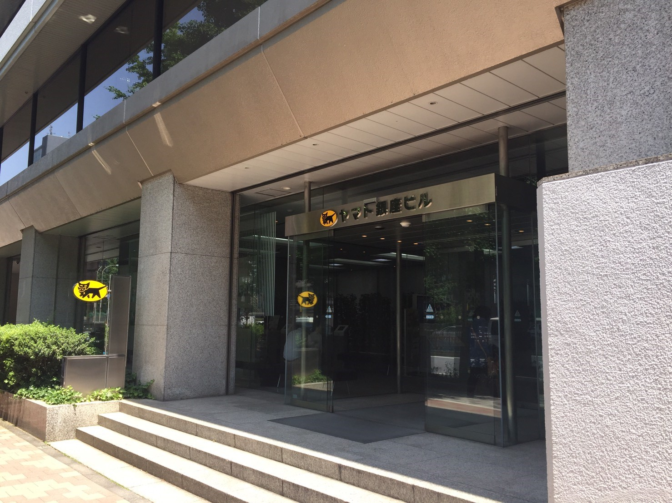

インタビュー結果 ヤマト運輸
お客様と
コミュニケーションをとって
1回でお届けしたい
ヤマト運輸
荷物と一緒にまごころもお届けしたい
意識の差
ジレンマ班
宅配業者は再配達を
やめてほしいと思ってる
再配達に対する
罪悪感を広めるべき

Slide 28
パンフができるまで
アンケート
集計結果
ヤマト運輸への
インタビュー
受取人→配達人
配達人→受取人
学生の
再配達への意識
再配達の現状
配達人の声
２種類
表紙作成
学生の
罪悪感に訴える
配達人のまごころ
を知ってもらう
フレーミング効果
Notes:
リスク工学専攻を知っている人､手を挙げて！と認知度を確かめる

Slide 29
コミュニケーションツール（パンフ）
①罪悪感に訴える
②まごころを訴える
再配達問題の現状を訴える
効果の差を
比較
配達人のまごころ
で心を動かす
Notes:
ロッカー設置を検討するための情報あつめ
利用したいか、その場所の希望をきいて
検討すべきか、するなら設置場所の参考に だからB

Slide 30
内容は？
Notes:
・ヤマトの料金値上げ、従業員の労働環境？が話題になってる

Slide 31
アンケート結果
サービス認知と再配達の割合の平均値の差
*
電子メールを知っている人は
再配達率が低い
このサービスを知っていますか
*p<.10, **p < .05, ***p < .01
Notes:
それぞれの項目についてもうすこし詳しく説明
項目と目的を表にした
Aが・・・でBが・・・でCが・・・。
まず基礎情報。基本的に実態把握のため。（A）
ここで一人暮らしの大学生に対象をしぼるため一人暮らしかどうかを聞く。
あと住まいを聞くことでロッカー設置位置の参考にする。これがB

Slide 32







ヤマト運輸インタビュー結果
様々なサービス
もっと
知ってほしい！
LINE
サービス
電子メール
通知
自分に合った
サービスを
コンビニ受取
再配達
状況確認
Myカレンダー
営業所受取

Slide 33
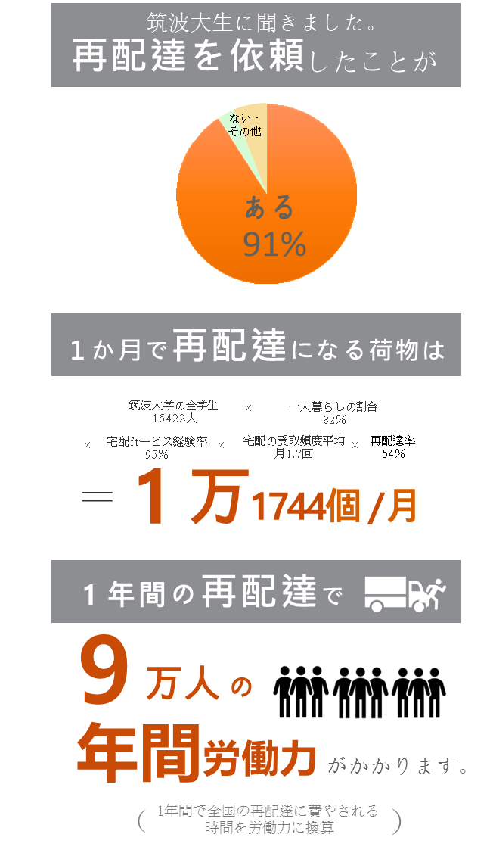
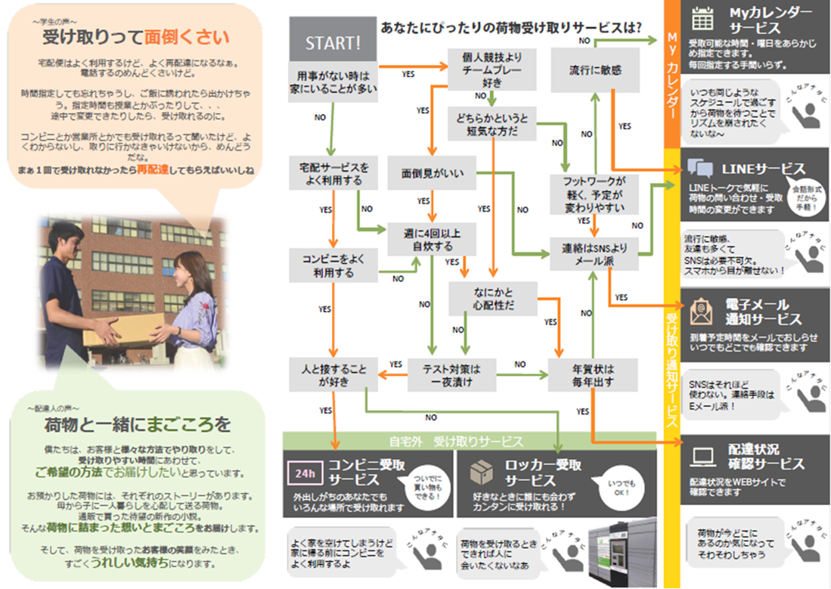
コミュニケーションツール（パンフ）
受取人「あるある」
で身近に
「参加型」で楽しみながら
サービスを知ってもらう
配達人の気持ち
を伝える
現状を
知ってもらう
Notes:
ロッカー設置を検討するための情報あつめ
利用したいか、その場所の希望をきいて
検討すべきか、するなら設置場所の参考に だからB

Slide 34
パンフの目的と内容
目的
記載内容
意識改革
再配達の現状
再配達削減
認知度UP
利用促進
既存サービス
紹介
こころに
訴えかける！
現場の声
アンケート結果
Notes:
リスク工学専攻を知っている人､手を挙げて！と認知度を確かめる｡

Slide 35
効果検証
Notes:
・ヤマトの料金値上げ、従業員の労働環境？が話題になってる

Slide 36


実験方法
方法
対照実験
パンフなし
パンフあり
①罪悪感
②まごころ
ランダムに配布
集計
罪悪感群
統制群
比較
まごころ群
Notes:
ロッカー設置を検討するための情報あつめ
利用したいか、その場所の希望をきいて
検討すべきか、するなら設置場所の参考に だからB

Slide 37
実験
目的
・再配達サービスを利用することへの意識調査
・サービスの利用意欲調査
・ヤマト運輸が必要とする情報調査
日程
2017/06/09～06/12
対象
筑波大学の学群生、大学院生 261人
Q.あなたは一人暮らしですか？
分析対象
無回答
2人
はい：207人
いいえ：52人
統制群
罪悪感群
まごころ群
66人
72人
69人
n=261
Notes:
いいかんじによむ

Slide 38
実験結果 再配達に対する意識
再配達の依頼経験のある人に限定して分析
Q3-1
自分は再配達にならないようにしようと思う。
全く思わない１－２－３－４－５非常に思う
パンフ
あり
パンフ
なし
＜
パンフにより
行動意図が高くなる。
パンフなし
n=155
*p<.10, **p < .05, ***p < .01
Notes:
それぞれの項目についてもうすこし詳しく説明
項目と目的を表にした
Aが・・・でBが・・・でCが・・・。
まず基礎情報。基本的に実態把握のため。（A）
ここで一人暮らしの大学生に対象をしぼるため一人暮らしかどうかを聞く。
あと住まいを聞くことでロッカー設置位置の参考にする。これがB

Slide 39
実験結果 再配達に対する意識
再配達の依頼経験のある人に限定して分析
Q3-7
自分は荷物を１回で受け取ろうと思う。
全く思わない１－２－３－４－５非常に思う
＜
まごころ
パンフ
なし
罪
悪
感
＜
まごころ
まごころ
まごころ版パンフ
によりポジティブな行動意図
が高くなる。
n=155
*p<.10, **p < .05, ***p < .01
Notes:
それぞれの項目についてもうすこし詳しく説明
項目と目的を表にした
Aが・・・でBが・・・でCが・・・。
まず基礎情報。基本的に実態把握のため。（A）
ここで一人暮らしの大学生に対象をしぼるため一人暮らしかどうかを聞く。
あと住まいを聞くことでロッカー設置位置の参考にする。これがB

Slide 40
実験結果 既存サービスの利用意欲
LINEサービスを利用したことのない人に限定して分析
Q4-8
LINEサービスを利用したいと思う。
全く思わない１－２－３－４－５非常に思う
＊
パンフ
なし
＜
まごころ
まごころ版パンフによりLINEサービスの利用意欲
が高くなる。
n=181
*p<.10, **p < .05, ***p < .01
Notes:
それぞれの項目についてもうすこし詳しく説明
項目と目的を表にした
Aが・・・でBが・・・でCが・・・。
まず基礎情報。基本的に実態把握のため。（A）
ここで一人暮らしの大学生に対象をしぼるため一人暮らしかどうかを聞く。
あと住まいを聞くことでロッカー設置位置の参考にする。これがB

Slide 41
パンフ効果まとめ①
結果
行動意図
再配達にならないようにしよう
荷物を一回で受け取ろう
仮説1
コミュニケーションツール（パンフ）により
再配達に対する意識が変わる
採択
考察
パンフは再配達に対する
意識改革に有効！

Slide 42
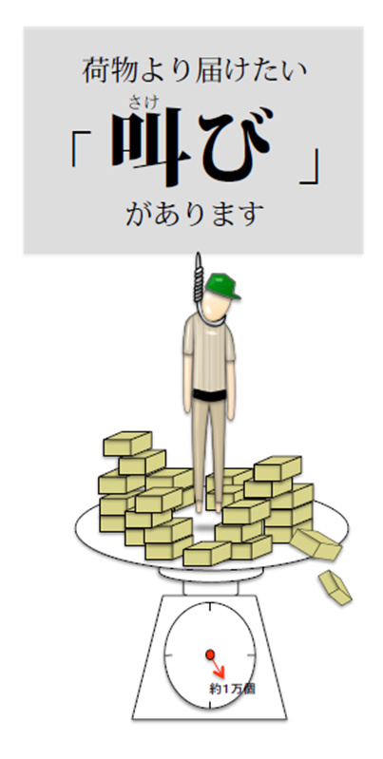

パンフ効果まとめ②
罪悪感版
まごころ版
＜
より有効！
罪悪感フレームよりまごころフレームで
訴えかけるほうがいい！
考察

Slide 43
パンフ効果まとめ③
結果
LINEサービスの利用意欲
コミュニケーションツール（パンフ）により
既存サービスの利用意欲が上がる
採択
仮説2
考察
新しい
サービス
LINEサービスの認知度 低
あまり知られていないサービスの
利用意欲向上に有効！

Slide 44
は
再配達×ジレンマ
心理的方略
構造的方略
宅配ロッカー
構造的
方略
心理的
方略
おわりに
背景・目的
実習の流れ
実態調査
まとめ

Slide 45
インタビュー先
国土交通省
鈴木勉先生
宇都宮大学
筑波大学
Packcity Japan
ヤマト運輸

Slide 46
国土交通省
👥平成27年
『宅配の再配達削減に向けた
受け取り方法の多様化の促進等に関する検討会』
💰平成29年度
オープン型宅配ボックス
の導入支援に予算確保
設備導入費の1/2を補助［5］
［5］「SankeiBizヤマト,宅配ロッカー設置を前倒し補助制度活用し普及加速」2017/4/28
http://www.sankeibiz.jp/business/news/170309/bsd1703090500002-n1.htm
Notes:
リスク工学専攻を知っている人､手を挙げて！と認知度を確かめる｡

Slide 47
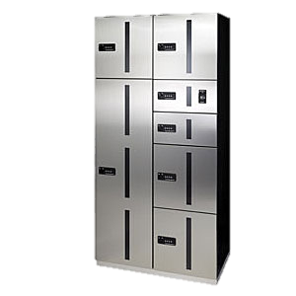
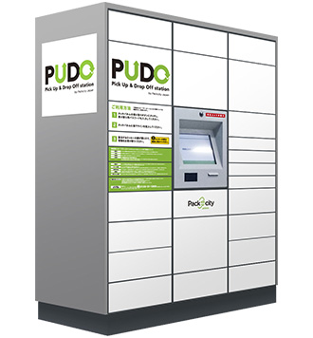
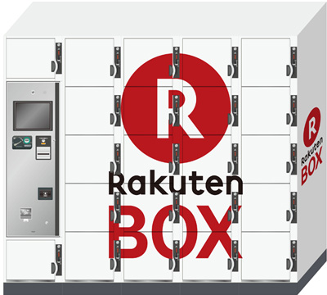

オープン型宅配ロッカーとは?
楽天BOX
マンションBOX
オープン型宅配BOX
茨城県内にはない!
http://event.rakuten.co.jp/r-box/
http://www.twin-stars.co.jp/8_garden_takuhai-box_gx-dsw.html
http://www.packcity.co.jp/our_service
宅配業者を問わない
誰でも使える
駅やコンビニにある
Notes:
リスク工学専攻を知っている人､手を挙げて！と認知度を確かめる｡

Slide 48
インタビュー先
国土交通省
鈴木勉先生
宇都宮大学
筑波大学
Packcity Japan
ヤマト運輸

Slide 49
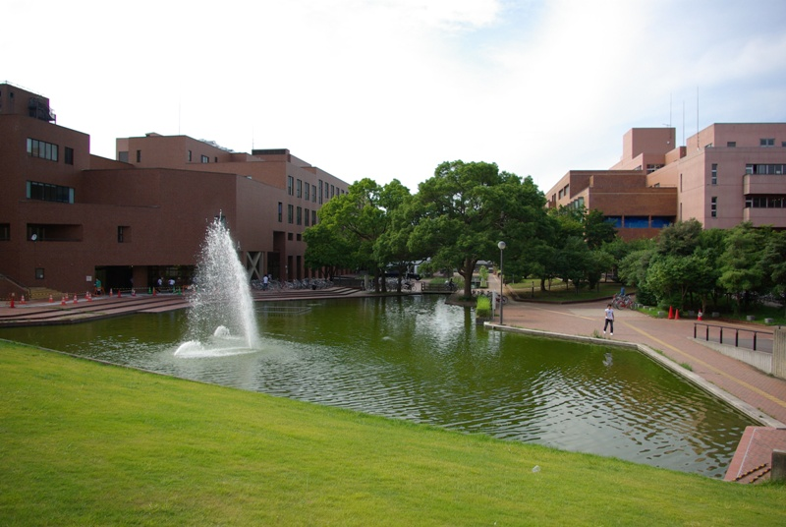
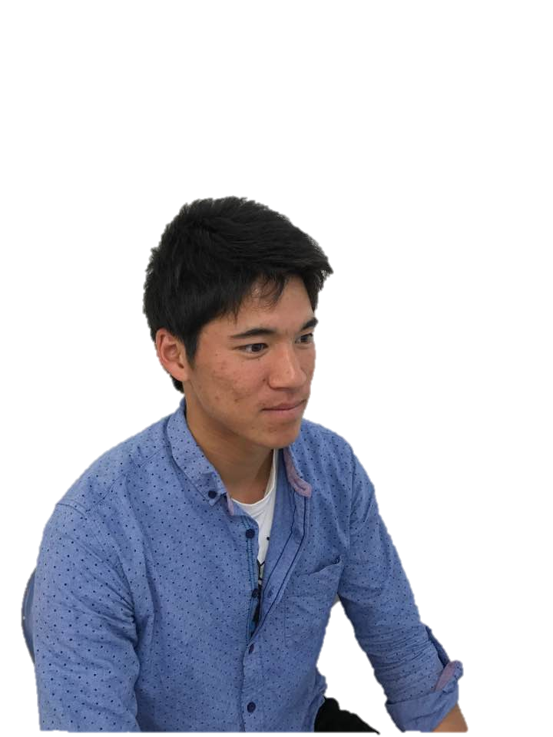
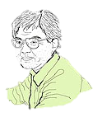
インタビュー結果
鈴木勉先生
都市計画の観点から
再配達問題
宅配ロッカーの
有効性・実現性
ドライバーの 負担
筑波大学に
宅配ロッカー計画はない
宇都宮大学に宅配ロッカー

Slide 50
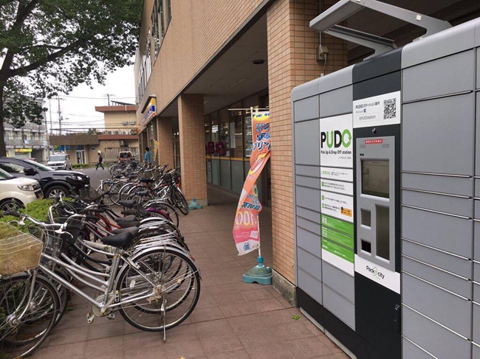
インタビュー結果
宇都宮大学
周辺の再配達率 高
学生教員の福利厚生
地域住民の利便性向上
CO2削減
大学に負担なし
設置
Packcity Japan の
宅配ボックス
設置直後
月利用数
２７個！
(一般的には、5個程)
撮影：宇都宮大生

Slide 51
筑波大でも効果は期待できるのか
Notes:
・ヤマトの料金値上げ、従業員の労働環境？が話題になってる

Slide 52
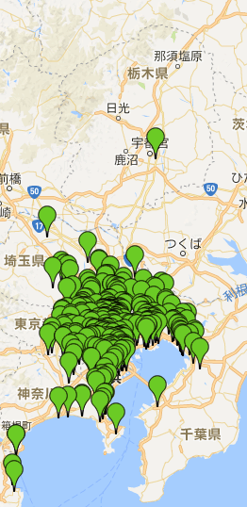
筑波大でも効果は期待できるのか
一人暮らし学生の割合
宇都宮大学
筑波大学
全国の大学
＜
＜
40.3%［6］
61.1%［7］
82.0%［4］
学生総数
4,160人［8］
16,422人［３］
筑波大学でも
十分効果が期待できる!?
［6］http://berd.benesse.jp/berd/center/open/report/daigaku_jittai/hon/daigaku_jittai_2_2_6.html
［7］http://www.utsunomiya-u.ac.jp/gakuseiseikatsu/uu_tyousa.html
［8］宇都宮大学:2010年

Slide 53
筑波大学に聞いてみよう！
Notes:
・ヤマトの料金値上げ、従業員の労働環境？が話題になってる

Slide 54
インタビュー結果 筑波大学
宅配ロッカー設置の条件
学生生活課 黒岩さん
学生生活課 大手さん
施設部 古橋さん
大学の条件
予算確保はできない
一般人の学内侵入は不可
十分な防犯対策を
これらの条件がクリアできたら設置可能
Notes:
それぞれの項目についてもうすこし詳しく説明
項目と目的を表にした
Aが・・・でBが・・・でCが・・・。
まず基礎情報。基本的に実態把握のため。（A）
ここで一人暮らしの大学生に対象をしぼるため一人暮らしかどうかを聞く。
あと住まいを聞くことでロッカー設置位置の参考にする。これがB

Slide 55
インタビュー先
国土交通省
鈴木勉先生
宇都宮大学
筑波大学
Packcity Japan
ヤマト運輸

Slide 56
Packcity JapanとPUDO
Packcity Japan（株）
オープン型宅配ロッカー
「ＰＵＤＯステーション」を設置している
設立 2016年
株式 ネオポスト 51%
ヤマト 49%
どの宅配業者でも可
場所が選べる
24時間取り出せる
無料で利用可能
Packcity Japanが管理
Notes:
リスク工学専攻を知っている人､手を挙げて！と認知度を確かめる｡

Slide 57





インタビュー結果 Packcity Japan
ビジネスモデル
お金の動き
レンタル料
配達データ
配達の流れ
設置費
管理費
ロッカー
貸出
配達
宅配業者
無料で利用
宅配ロッカー
受取方法
指定
受取
利用者

Slide 58
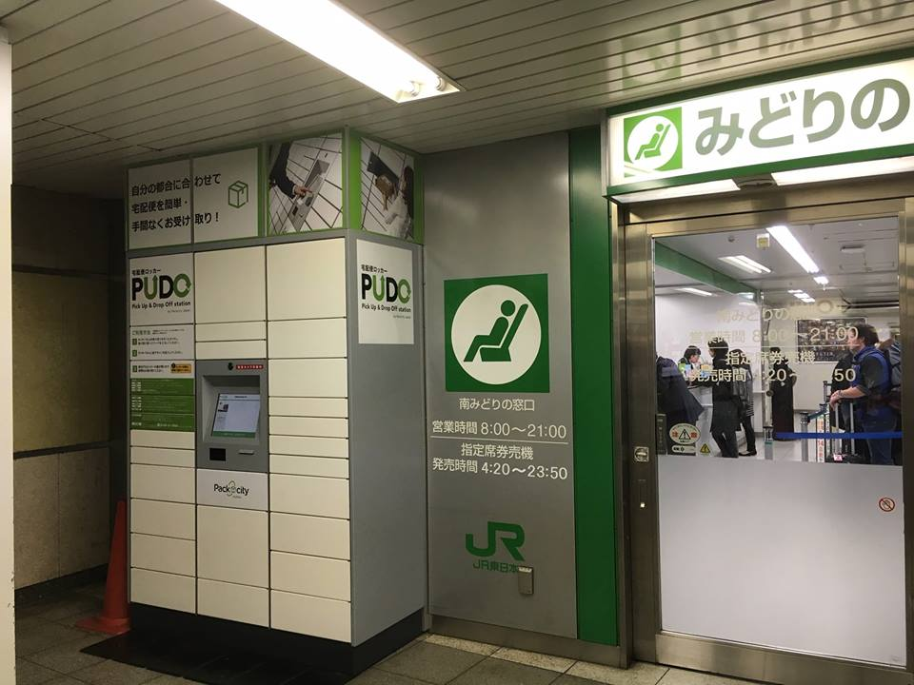
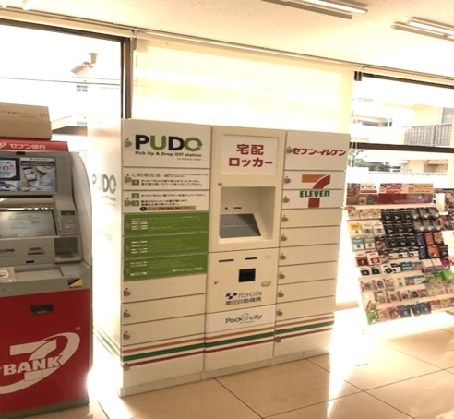
インタビュー結果 Packcity Japan
宅配ロッカーの現状
リピーター率
約50％
2016年7月～現在
2020年までに
400か所
5000か所目標
今後は
地方にも！
駅
コンビニ
出典：Packcity Japan Facebook

Slide 59



インタビュー結果 Packcity Japan
防犯対策
全国 400台
事故 0件
荷物の投函場所、
中身がわからない
現金なし
こじ開けられる心配 少ない
大学の条件
資金投資はできない
一般人の学内侵入は不可
防犯対策に問題はない
✓
十分な防犯対策を

Slide 60
インタビュー結果 Packcity Japan
学内へのロッカー設置
大学などでは多くのニーズが見込める
実際にいくつかの設置依頼があった
しかし
基本的に大学構内は一般人の侵入不可
大学内設置の弊害に
設置可能性
低
筑波大学内に設置するとしたら
✓
大学の条件
資金投資はできない
費用負担なし
×
一般人の学内侵入は不可
一般人も利用できることが条件
✓
十分な防犯対策を

Slide 61
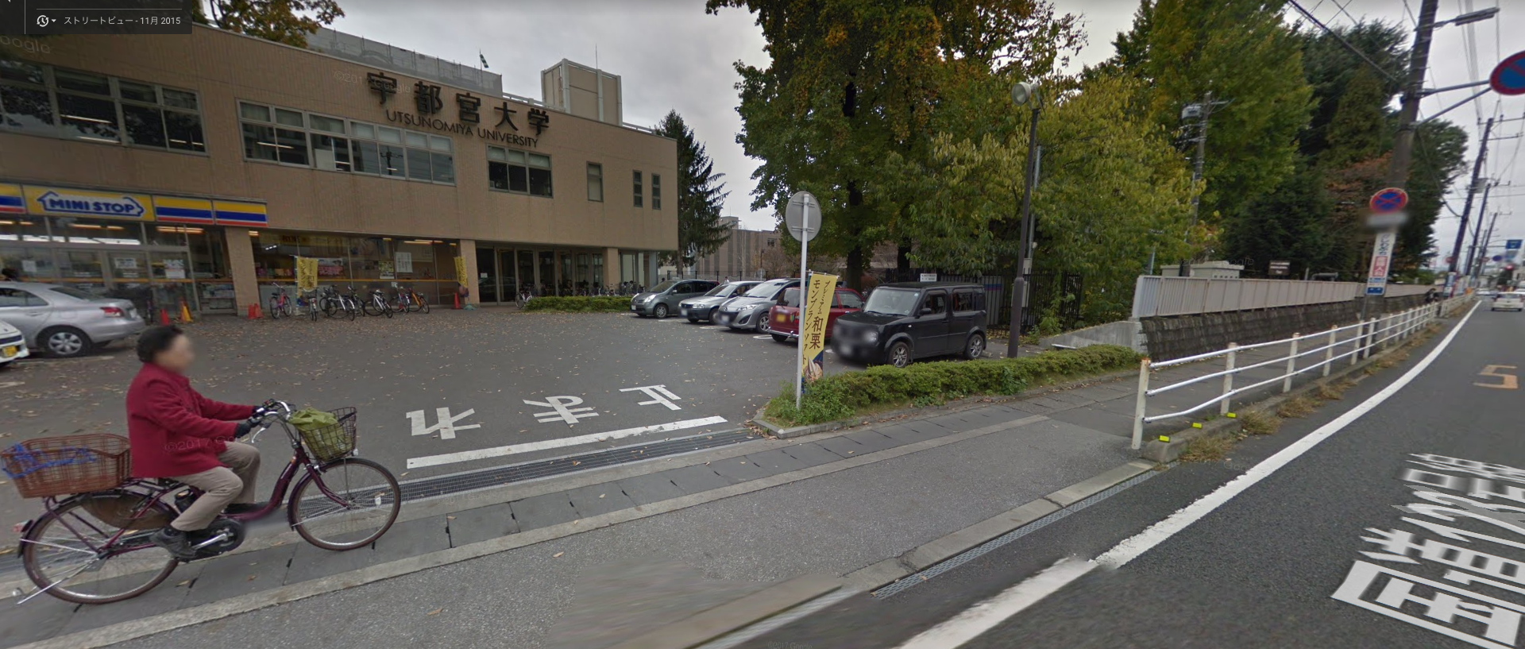
インタビュー結果 Packcity Japan
なぜ宇都宮大学には設置できたのか？
一般人も利用できるオープンスペース
国道沿い
画像出典：Google map

Slide 62
ヤマト本社に行ってきた！
Notes:
・ヤマトの料金値上げ、従業員の労働環境？が話題になってる

Slide 63

インタビュー結果 ヤマト運輸本社
宅配ロッカーの効果
例えば宅配ロッカーの利用によって…
複数個の荷物を
一度に届けられる
環境・労働負荷
の削減に！
宅配ロッカーレンタル料
再配達コスト

Slide 64
インタビュー結果 ヤマト運輸
学内へのロッカー設置
現在オフィスビル等にユーザーを限定した
宅配ロッカーの設置計画あり
しかし
学生を対象とした計画は未だなし
もし筑波大学が対象となれば…
設置可能性
大
大学の条件
✓
資金投資はできない
若干の費用負担で設置可能
✓
一般人の学内侵入は不可
筑波大関係者だけに利用制限
✓
十分な防犯対策を

Slide 65
まとめ
は
心理的
方略
構造的
方略
まとめ
背景・目的
実習の流れ
実態調査
おわりに

Slide 66
まとめ
心理的方略
コミュニケーションツールを配布
効果あり
・既存サービスの利用意欲が上がる
・再配達に対する意識が変わる
構造的方略
宅配ロッカーの設置
・宇都宮大学以上の需要が見込める
実現
可能性
あり
・Packcityの設置計画は今後全国展開へ
・ユーザー限定宅配ロッカーの開発が進んでいる
→今後筑波大学にも…?
Notes:
いいかんじによむ

Slide 67



おわりに
は
おわりに
心理的
方略
構造的
方略
背景・目的
実習の流れ
実態調査
まとめ

Slide 68



おわりに
調査協力します！！
学生ニーズ
設置場所の検討
ぜひ筑波大学に宅配ロッカーを！

Slide 69
謝辞
本実習でお世話になった皆様に厚く御礼申し上げます。
・ヤマト運輸株式会社 ネットワーク事業開発部情報ネットワーク戦略課 畠山 和生様
・ヤマト運輸株式会社 営業推進部係長 倉屋 宗明様
・Packcity Japan株式会社 営業課長 東山 幸弘様
・Packcity Japan株式会社 営業担当 亀岡 志帆様
・宇都宮大学財務部財務課 課長補佐（兼）管理係長 國井 一也様
・筑波大学本部総務広報・報道担当 マツムラ様
・筑波大学 学生部学生生活課 主幹 黒岩 直行様
・筑波大学 学生部学生生活課 大手 昇一様
・筑波大学 古橋 紀子様
・筑波大学 システム情報系助教授 鈴木 勉様
・筑波大学 システム情報系助教授 鈴木 研悟様
・筑波大学 システム情報系助教授 五十嵐 岳様
・筑波大学 人間系准教授 米田宏樹様
・筑波大学 システム情報系 糸井川 栄一様
・筑波大学人文社会系 助教授 毛利 亜樹様
・国土交通省総合政策局 総合政策局 物流政策課 森崎 大智様
・国土交通省総合政策局 総合政策局 物流政策課 コンドウ様
Notes:
ロッカー設置を検討するための情報あつめ
利用したいか、その場所の希望をきいて
検討すべきか、するなら設置場所の参考に だからB

Slide 70
以下質問用

Slide 71
実習の流れ
Notes:
・ヤマトの料金値上げ、従業員の労働環境？が話題になってる

Slide 72
実習の流れ
既存研究レビュー
再配達問題の
既存研究・記事を
調査・整理
心理的方略
構造的方略
実態調査
アンケート
筑波大学生
インタビュー調査
国土交通省・鈴木勉先生・
宇都宮大学・Packcity Japan・
筑波大学・ヤマト運輸
分析
提案
Communication
Tool 作成
宅配ロッカー
の設置検討
実験
筑波大学生
Communication Tool実験
報告
ヤマト運輸本社・営業所・国交省・環境省・筑波大学
評価
分析
考察・まとめ

Slide 73
実習の流れ
既存研究レビュー
筑波大生に質問紙調査
サービスを知ってる？
再配達をどう思う？
実態調査
アンケート
筑波大学生
インタビュー調査
国土交通省・鈴木勉先生・
宇都宮大学・Packcity Japan・
筑波大学・ヤマト運輸
分析
提案
Communication
Tool 作成
宅配ロッカー
の設置検討
実験
筑波大学生
Communication Tool実験
報告
ヤマト運輸本社・営業所・国交省・環境省・筑波大学
評価
分析
考察・まとめ

Slide 74
実習の流れ
既存研究レビュー
実態調査
アンケート
筑波大学生
インタビュー調査
国土交通省・鈴木勉先生・
宇都宮大学・Packcity Japan・
筑波大学・ヤマト運輸
分析
提案
Communication
Tool 作成
宅配ロッカー
の設置検討
目指すは、
学生への意識改革！
実験
筑波大学生
Communication Tool実験
報告
ヤマト運輸本社・営業所・国交省・環境省・筑波大学
評価
分析
考察・まとめ

Slide 75
実習の流れ
既存研究レビュー
実態調査
アンケート
筑波大学生
インタビュー調査
国土交通省・鈴木勉先生・
宇都宮大学・Packcity Japan・
筑波大学・ヤマト運輸
分析
提案
Communication
Tool 作成
宅配ロッカー
の設置検討
筑波大生に質問調査
コミュニケーションツール
実証実験
ロッカー設置案どう？
実験
筑波大学生
Communication Tool実験
報告
ヤマト運輸本社・営業所・国交省・環境省・筑波大学
評価
分析
考察・まとめ

Slide 76
実習の流れ
既存研究レビュー
実態調査
アンケート
筑波大学生
インタビュー調査
国土交通省・鈴木勉先生・
宇都宮大学・Packcity Japan・
筑波大学・ヤマト運輸
分析
提案
Communication
Tool 作成
宅配ロッカー
の設置検討
学生以外の関係者に
インタビュー
宅配便を取り巻く
環境は？
実験
筑波大学生
Communication Tool実験
報告
ヤマト運輸本社・営業所・国交省・環境省・筑波大学
評価
分析
考察・まとめ

Slide 77
実習の流れ
既存研究レビュー
いる？いらない？
どこに？何個？
どんなロッカー？
実態調査
アンケート
筑波大学生
インタビュー調査
国土交通省・鈴木勉先生・
宇都宮大学・Packcity Japan・
筑波大学・ヤマト運輸
分析
宅配ロッカー
の設置検討
提案
Communication
Tool 作成
実験
筑波大学生
Communication Tool実験
報告
ヤマト運輸本社・営業所・国交省・環境省・筑波大学
評価
分析
考察・まとめ

Slide 78
実習の流れ
既存研究レビュー
実態調査
アンケート
筑波大学生
インタビュー調査
国土交通省・鈴木勉先生・
宇都宮大学・Packcity Japan・
筑波大学・ヤマト運輸
研究成果を報告
コミュニケーションツール
宅配ロッカー
提案・意見をもらう
分析
提案
Communication
Tool 作成
宅配ロッカー
の設置検討
実験
筑波大学生
Communication Tool実験
報告
ヤマト運輸本社・営業所・国交省環境省・筑波大学
評価
分析
考察・まとめ

Slide 79
背景
Notes:
・ヤマトの料金値上げ、従業員の労働環境？が話題になってる

Slide 80
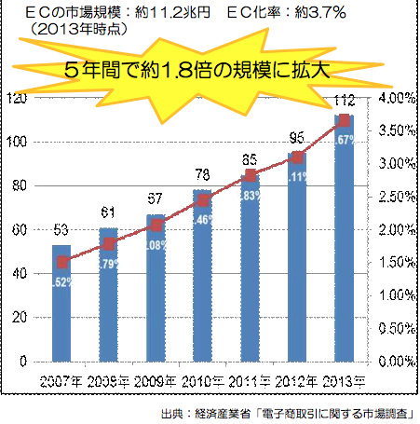
背景
EC市場規模の推移
Notes:
①近年、インターネットやスマホの広い普及・少子高齢化によるお年寄りなどの買い物難民の増加により
②ネット通販の利用量が急成長を続けている。
いつでもどこでも買い物ができる便利な時代。（消費者にとっては）
しかし
③宅配荷物の急増により宅配業界では④問題が深刻化
なかでも再配達に関する問題がもっとも重く受け止められている。

Slide 81
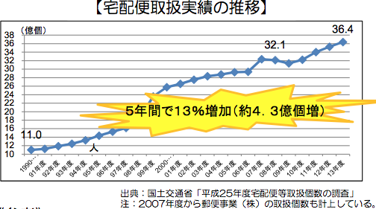
背景
Notes:
①近年、インターネットやスマホの広い普及・少子高齢化によるお年寄りなどの買い物難民の増加により
②ネット通販の利用量が急成長を続けている。
いつでもどこでも買い物ができる便利な時代。（消費者にとっては）
しかし
③宅配荷物の急増により宅配業界では④問題が深刻化
なかでも再配達に関する問題がもっとも重く受け止められている。

Slide 82
ヤマトの現状
現状
2016年
+７．９％
取扱い荷物量
2015年
18億6756万個
過去最多
未払い残業代
約190億円

Slide 83
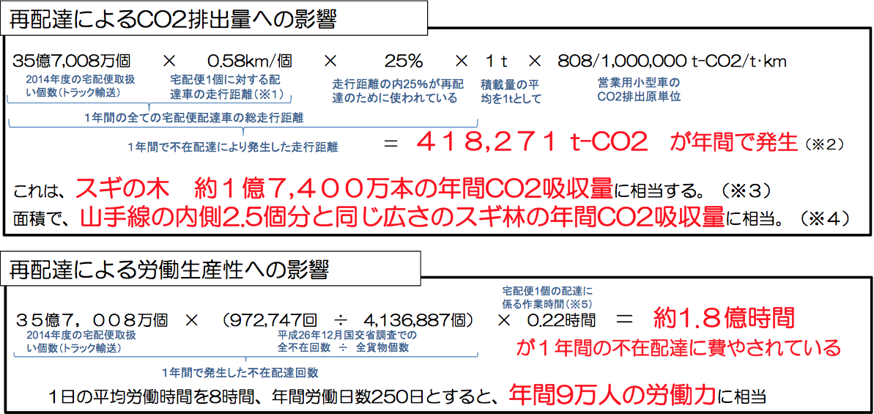


再配達による影響
１年間の再配達で...
排出される二酸化炭素
費やされる時間
42万t[1]
9万人分[1]
＝
残業……
スギ１億7400万本が
1年間に吸収する量
[1]国土交通省「宅配の再配達の発生による
社会的損失の試算について」2017/4/20
Notes:
日本の１年間の再配達による影響をしょうかい
①まず宅配にはトラックとか車が必須
その車から排出される二酸化炭素など
再配達によりでる二酸化炭素は
②４２万
③これは④スギ１億7400万本が１年に吸収する量（もっと想像しやすい例あればそれも言う）
⑤次に費やされる時間を労働力に換算すると
⑥９万人分
⑦従業員も過酷な状況で働いている、？

Slide 84
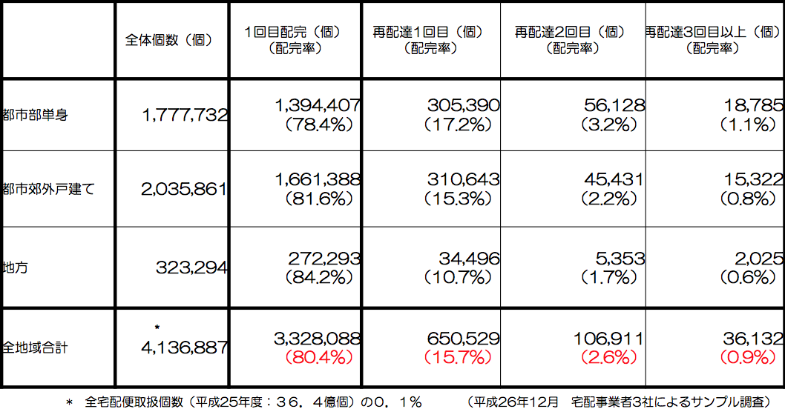
再配達の発生の状況
Notes:
リスク工学専攻を知っている人､手を挙げて！と認知度を確かめる｡

Slide 85
実態把握：アンケート①
Notes:
・ヤマトの料金値上げ、従業員の労働環境？が話題になってる

Slide 86
アンケート①
項目 | 目的
１．基礎情報 | A |  | C
２．宅配サービスについて | A | B | C
３．再配達について | A |  | C
４．再配達に対する意識 | Ａ |  | Ｃ
５．既存受取サービスについて | A |  | C
６．宅配ロッカーについて | A | B
７．サービスの効果について | A | B | C
・利用の有無
・利用頻度 など
A：学生の実態把握
B：新サービスへの活用
C：コミュニケーションツールへの活用
Notes:
次に宅配サービスを学生がどのように利用しているかを質問。
これも基本的には学生の現状把握A
利用の有無、頻度はコミュニケーションツールにも使えるからC
荷物のサイズはロッカー設置となったときに
どんなサイズのロッカーが需要があるか、参考にする。これがB

Slide 87
アンケート①
項目 | 目的
１．基礎情報 | A |  | C
２．宅配サービスについて | A | B | C
３．再配達について | A |  | C
４．再配達に対する意識 | Ａ |  | Ｃ
５．既存受取サービスについて | A |  | C
６．宅配ロッカーについて | A | B
７．サービスの効果について | A | B | C
・再配達の経験、
割合とその理由
・時間指定の割合
・再配達に対する意識
A：学生の実態把握
B：新サービスへの活用
C：コミュニケーションツールへの活用
Notes:
つぎ再配達について。
ここで学生の再配達の経験などの現状と
再配達に対する意識を聞く。
意識については
「ならないようにしようと思うか」 行動意図、「ならないようにすべきか」個人的規範
「周りの学生・世間の人はならないようにしてると思うか」記述的規範
「世間は自分が自分に対してならないようにすべきと思ってるか」命令的規範
「配達人に対して申し訳ないか」「環境に悪いと思ってるか」罪悪感
といった質問。

Slide 88
アンケート①
項目 | 目的
１．基礎情報 | A |  | C
２．宅配サービスについて | A | B | C
３．再配達について | A |  | C
４．再配達に対する意識 | Ａ |  | Ｃ
５．既存受取サービスについて | A |  | C
６．宅配ロッカーについて | A | B
７．サービスの効果について | A | B | C
・行動意図
・規範
・罪悪感
A：学生の実態把握
B：新サービスへの活用
C：コミュニケーションツールへの活用
Notes:
つぎ再配達について。
ここで学生の再配達の経験などの現状と
再配達に対する意識を聞く。
意識については
「ならないようにしようと思うか」 行動意図、「ならないようにすべきか」個人的規範
「周りの学生・世間の人はならないようにしてると思うか」記述的規範
「世間は自分が自分に対してならないようにすべきと思ってるか」命令的規範
「配達人に対して申し訳ないか」「環境に悪いと思ってるか」罪悪感
といった質問。

Slide 89
アンケート①
項目 | 目的
１．基礎情報 | A |  | C
２．宅配サービスについて | A | B | C
３．再配達について | A |  | C
４．再配達に対する意識 | Ａ |  | Ｃ
５．既存受取サービスについて | A |  | C
６．宅配ロッカーについて | A | B
７．サービスの効果について | A | B | C
（既存）
６つのサービスを
・聞いたことがあるか
・内容を知っているか
・利用したいと思うか
※６つのサービス
①電子メール通知サービス
②LINEサービス
③配達状況確認サービス
④コンビニ受取サービス
⑤営業所受取サービス
⑥Myカレンダーサービス
A：学生の実態把握
B：新サービスへの活用
C：コミュニケーションツールへの活用
Notes:
既存の受取サービスの認知度を調べるための質問
どのサービスの認知度が高いか、低いか
どのサービスが学生にうけそうか
調べて、現状把握して、コミュニケーションツールの内容にも生かす
利用したことある人には便利かどうか実際の声も調査。
便利ならばその理由、不便ならばその理由を書いてもらい改善点をさぐる。

Slide 90
アンケート①
項目 | 目的
１．基礎情報 | A |  | C
２．宅配サービスについて | A | B | C
３．再配達について | A |  | C
４．再配達に対する意識 | Ａ |  | Ｃ
５．既存受取サービスについて | A |  | C
６．宅配ロッカーについて | A | B
７．サービスの効果について | A | B | C
宅配ロッカーが
設置された場合
・利用したいか
・設置してほしい場所
A：学生の実態把握
B：新サービスへの活用
C：コミュニケーションツールへの活用
Notes:
ロッカー設置を検討するための情報あつめ
利用したいか、その場所の希望をきいて
検討すべきか、するなら設置場所の参考に だからB

Slide 91
アンケート①
項目 | 目的
１．基礎情報 | A |  | C
２．宅配サービスについて | A | B | C
３．再配達について | A |  | C
４．再配達に対する意識 | Ａ |  | Ｃ
４．既存受取サービスについて | A |  | C
５．宅配ロッカーについて | A | B
６．サービスの効果について | A | B | C
６つのサービス、
宅配ロッカー案のうち
・どのサービスを
利用すれば
一回で受け取れるか
A：学生の実態把握
B：新サービスへの活用
C：コミュニケーションツールへの活用
Notes:
どのサービスが有効かを質問
４で聞いた６つのサービスが多数の場合はコミュニケーションツールに活用するからC
宅配ロッカー受取が多数の場合はロッカー設置を推し進める根拠となるからB

Slide 92
アンケート①集計結果
調査日 | 授業名 | 回答数
5月8日 | リスク工学専攻演習 | 58
5月10日 | 計量経済学 | 48
5月11日 | 交通運輸政策 | 60
5月11日 | 都市防災計画 | 50
総計 |  | 216
分析対象
Notes:
それぞれの項目についてもうすこし詳しく説明
項目と目的を表にした
Aが・・・でBが・・・でCが・・・。
まず基礎情報。基本的に実態把握のため。（A）
ここで一人暮らしの大学生に対象をしぼるため一人暮らしかどうかを聞く。
あと住まいを聞くことでロッカー設置位置の参考にする。これがB

Slide 93
実態把握：筑波大
Notes:
・ヤマトの料金値上げ、従業員の労働環境？が話題になってる

Slide 94
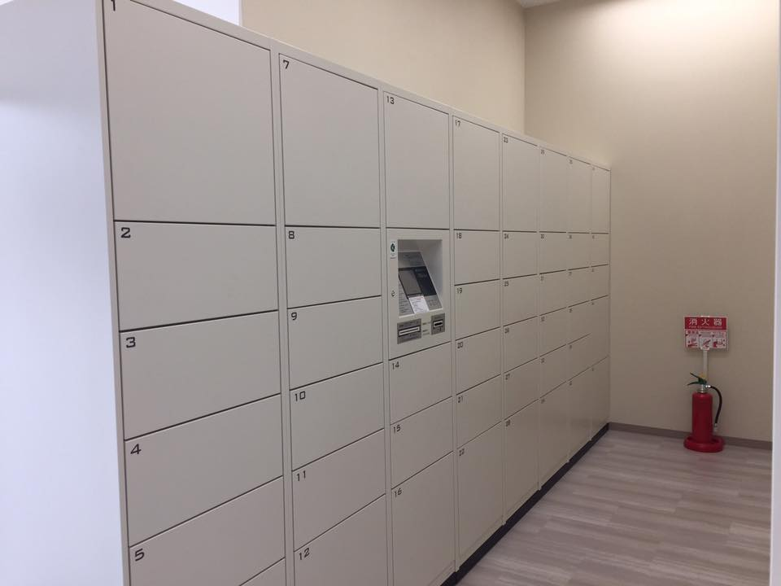
筑波大学の現状
Global Villageに
住民専用宅配ロッカーあり
大学内に
オープン型宅配ロッカーなし
設置計画なし
撮影者:班員
撮影日:2017/05/12

Slide 95
心理的方略：アンケート②
Notes:
・ヤマトの料金値上げ、従業員の労働環境？が話題になってる

Slide 96
アンケート②集計結果
調査日 | 授業名/団体名 | 回答数
5月9日 | 都市リスク専攻演習 | 56
5月9日 | 東アジア国際関係史 | 44
5月9日 | 知的障碍者の生活と教育・福祉 | 34
5月10日 | 女子ラクロス部 | 30
5月10日 | Neopolis BIGBAND | 10
5月11日 | purplume | 16
5月12日 | 都市・地域・環境を探るⅠ | 71
 | 総計 | 261
統制群：66人
罪悪感群：72人
まごころ群：69人
無回答
2人
はい
207人
いいえ
52人
分析対象
n=261
Notes:
それぞれの項目についてもうすこし詳しく説明
項目と目的を表にした
Aが・・・でBが・・・でCが・・・。
まず基礎情報。基本的に実態把握のため。（A）
ここで一人暮らしの大学生に対象をしぼるため一人暮らしかどうかを聞く。
あと住まいを聞くことでロッカー設置位置の参考にする。これがB

Slide 97
効果検証：アンケート②
項目 | 目的 |  |  | 質問例
１．基礎情報 | A | B | C | 一人暮らしか否か、住まい
２．宅配サービス・再配達について | A | B |  | 利用の有無、頻度
３．再配達に対する意識 | A |  |  | 行動意図、規範、罪悪感、 ポジティブな行動意図
４．CT記載サービスについて | A | B |  | 認知度、利用意欲
５．サービスの効果について |  | B | C | 個人的に効果的なサービス、ツール
コミュニケーションツール
NEW
「自分は一回で荷物を
受け取ろうと思う」
Notes:
ロッカー設置を検討するための情報あつめ
利用したいか、その場所の希望をきいて
検討すべきか、するなら設置場所の参考に だからB

Slide 98
アンケート②結果
再配達を依頼することへの意識について
Q3-1
自分は再配達にならない
ようにしようと思う。
全く思わない１－２－３－４－５非常に思う
Q3-7
自分は荷物を１回で
受け取ろうと思う。
全く思わない１－２－３－４－５非常に思う
Q4-28
宅配ロッカー受け取りサービスを利用したいと思う。
全く思わない１－２－３－４－５非常に思う
行動意図
統制群＜罪悪感群＜まごころ群
ポジティブな行動意図
罪悪感群＜まごころ群
宅配ロッカー受け取りサービス
の利用意欲
罪悪感群＜まごころ群
n=204
n=203
n=203
*p<.10, **p < .05, ***p < .01
Notes:
それぞれの項目についてもうすこし詳しく説明
項目と目的を表にした
Aが・・・でBが・・・でCが・・・。
まず基礎情報。基本的に実態把握のため。（A）
ここで一人暮らしの大学生に対象をしぼるため一人暮らしかどうかを聞く。
あと住まいを聞くことでロッカー設置位置の参考にする。これがB

Slide 99
アンケート②結果
ヤマト運輸が行っているサービスを利用したいか
該当サービスの利用経験がない人に限定して分析
Q4-2
LINEサービスを利用したいと思う。
全く思わない１－２－３－４－５非常に思う
Q4-28
宅配ロッカー受け取りサービスを
利用したいと思う。
全く思わない１－２－３－４－５非常に思う
LINEサービスの利用意欲
統制群＜まごころ群
宅配ロッカー受け取りサービスの利用意欲
罪悪感群＜まごころ群
n=181
n=173
*p<.10, **p < .05, ***p < .01
Notes:
それぞれの項目についてもうすこし詳しく説明
項目と目的を表にした
Aが・・・でBが・・・でCが・・・。
まず基礎情報。基本的に実態把握のため。（A）
ここで一人暮らしの大学生に対象をしぼるため一人暮らしかどうかを聞く。
あと住まいを聞くことでロッカー設置位置の参考にする。これがB

Slide 100
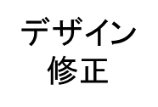
アンケート②結果
サービス認知の有無における再配達の割合の平均値の差
チラシなし・チラシありで分析
再配達経験がある人に限定して分析
該当サービスの利用経験がない人に限定して分析
Q3-1
再配達にならないようにしようと思う
全く思わない１－２－３－４－５非常に思う
Q4-28
LINEサービスを利用したいと思う。
全く思わない１－２－３－４－５非常に思う
行動意図
チラシなし＜チラシあり
LINEサービスの利用意欲
チラシなし＜チラシあり
n=155
n=173
*p<.10, **p < .05, ***p < .01
Notes:
それぞれの項目についてもうすこし詳しく説明
項目と目的を表にした
Aが・・・でBが・・・でCが・・・。
まず基礎情報。基本的に実態把握のため。（A）
ここで一人暮らしの大学生に対象をしぼるため一人暮らしかどうかを聞く。
あと住まいを聞くことでロッカー設置位置の参考にする。これがB

Slide 101
構造的方略
Notes:
・ヤマトの料金値上げ、従業員の労働環境？が話題になってる

Slide 102
環境省の報道について
大学に宅配ロッカー要請
＝学生への再配達対策で－環境省
－時事ニュースドットコム(2017/05/01-14:20)
・・・環境省は、在籍する学生が多く、敷地が広い大学であれば、宅配ロッカーを設置する効果が大きいと判断。
まず関東地方の大学に設置を持ち掛け、設置についての意向や問題点などを聞き取ることにした。・・・
筑波大学 （電話調査）
「そのような依頼はない」
環境省 （インターネット）
正式なリリースなし
国土交通省 （電話調査）
「会議で大学が話題に上ったことはあるが、そのような事実はにない。時事ニュースドットコムの極解である。」
Notes:
リスク工学専攻を知っている人､手を挙げて！と認知度を確かめる｡

Slide 103

ロッカーへの資金投資
情報源 ヤマト運輸本社
Packcity Japan
筑波大
関係者以外立ち入り禁止
費用負担は難しい
ユーザーオープン
費用は不要
初期費用 200万
維持管理費 電気代/月
システム料 全額
ユーザークローズ
システム料 少々 のみ

Slide 104
構造的方略：ヤマト
Notes:
・ヤマトの料金値上げ、従業員の労働環境？が話題になってる

Slide 105
調査対象 〜ヤマト運輸〜
選定理由
平成27年度 宅配便(トラック)取扱個数（国交省調べ）
宅配便名 | 取扱事業者 | 取扱個数（千個） | 構成比（%）
宅急便 | ヤマト運輸(株) | 1,731,263 | 46.7
飛脚宅急便 | 佐川急便(株) | 1,198,298 | 32.3
ゆうパック | 日本郵便(株) | 513,024 | 13.8
その他(18便) |  | 261,883 | 7.1
合計(21便) |  | 3,704,468 | 100
全体の
７９％
ヤマト運輸
佐川急便
「B to C」
企業→消費者
「B to B」
企業→企業
Notes:
今回調査対象はヤマトに絞った
その理由を説明
表からわかるように①ヤマトと佐川の二社で79％。ぶっちぎり
ここで②ヤマトと佐川の二社に絞られた
調べてみると
③ヤマトは企業消費者間とりひきのB to C
④佐川は企業企業間とりひきのB to B に力をいれていることがわかったため
より消費者、筑波大生に身近であるといえる
⑤やまとに決定

Slide 106






調査対象〜ヤマト運輸〜
既存の宅配サービス
予定日・時間帯を電子メールで通知
予定日・時間帯を電子メールで通知
電子メール通知
再配達状況確認
荷物の到着や不在の通知などが可
コンビニにて荷物を受け取れる
LINEサービス
コンビニ受取
受取り可な曜日・時間帯を指定
営業所にて荷物を受け取れる
Myカレンダー
サービス
営業所受取
Notes:
いいかんじによむ

Slide 107
インタビュー詳細～ヤマト運輸～
目的
A:現状把握
B:コミュニケーションツールのための情報収集
C:宅配ロッカー提案のための情報収集
対象
１:本社
２:営業所
３:ドライバー
質問 | 目的 |  |  | 対象
再配達率（年間/過去10年分） | A | B |  | 1 | 2
コミュニケーションツールの有無 | A | B |  | 1
再配達が問題視され始めた時期 | A |  |  | 1
配達時間帯の指定枠の変更について | A |  |  | 1
再配達をどう思うか | A | B |  | 1 | 2 | 3
学生アンケートとの相違点 |  | B | C | 1 | 2
不在票のデザインについて | A | B |  | 1
宅配ロッカーの効果について | A |  | C | 1
宅配ロッカー設置場所の選定理由 | A |  | C | 1
既存サービスの認知度や利用率 | A | B |  | 1
Notes:
リスク工学専攻を知っている人､手を挙げて！と認知度を確かめる｡

Slide 108
構造的方略：まとめ
Notes:
・ヤマトの料金値上げ、従業員の労働環境？が話題になってる

Slide 109
メリット・課題
メリット
課題
24時間
受け取り可能
効果はあるのか
ヤマト運輸本社
Packcity Japan
筑波大でも
効果あるのか
アンケート①
宇都宮大学
授業のついでに
再配達の心配無
設備のコスト
ロッカーの種類
筑波大
PackcityJapan
ヤマト運輸本社
配達員と
顔を合わせない
防犯対策
PackcityJapan
無料で利用可能
設置の可能性

Slide 110
宅配ロッカー設置の可能性
ヤマト運輸の
協力で実現可
0ではない
関係者以外
立ち入り禁止
ユーザー
クローズ
費用負担は
難しい
少々の
システム料

Slide 111
課題
Notes:
・ヤマトの料金値上げ、従業員の労働環境？が話題になってる

Slide 112
課題
コミュニケーションツールのYES・NOチャート
たどりつくサービスによって回答に偏りがある可能性
どのサービスに該当したか質問する必要があった
スケジュール管理
外部の方に問い合わせるときは
返信してもらえないことも加味してスケジュールを組む

Slide 113
中間発表参考文献
Notes:
・ヤマトの料金値上げ、従業員の労働環境？が話題になってる

Slide 114
参考文献
国土交通省 宅配の再配達の削減に向けた検討の進め方について 2017/4/19http://www.mlit.go.jp/common/001106424.pdf
国土交通省 宅配の再配達の発生による社会的損失の試算について 2017/4/20
http://www.mlit.go.jp/common/001102289.pdf
SankeiBizヤマト,宅配ロッカー設置を前倒し補助制度活用し普及加速 2017/4/28
http://www.sankeibiz.jp/business/news/170309/bsd1703090500002-n1.htm
鈴木良英（2016/4/1）「佐川急便と日立物流 提携で目指す“脱B to B”」，『東洋経済オンライン』
http://toyokeizai.net/articles/-/111854
松井克明（2015/3/4）「佐川急便は決別 ヤマト運輸を苦しめる「不在票」問題，『livedoorNEWS』
http://news.livedoor.com/article/detail/9848017/
国土交通省 宅配の再配達の削減に向けた検討の進め方について 2017/4/19
http://www.mlit.go.jp/common/001106424.pdf
国土交通省 平成27年度 宅配便等取扱個数の調査及び集計方法 2017/05/05
http://www.mlit.go.jp/common/001139889.pdf
ヤマト運輸 HP 個人のお客様 2017/05/09
http://www.kuronekoyamato.co.jp/ytc/customer/
Notes:
リスク工学専攻を知っている人､手を挙げて！と認知度を確かめる｡

